Slide 1
El Programa SMP: Protéjase Contra el Fraude en el Cuidado de Salud

Slide 2
El Programa SMP– Patrulla de Medicare para las Personas de la Tercera Edad.
www.illinoissmp.org

Slide 3
¿Quiénes somos?
En el estado de Illinois, el programa de la Patrulla de Medicare para las personas de la Tercera Edad (SMP) es proporcionado en colaboración con una red de agencias estatales de servicios para las personas de la tercera edad.
El programa SMP educa a beneficiarios de Medicare acerca de como proteger, detectar y reportar fraude.
El Administration for Community Living (ACL) otorga fondos a los programas SMP en todos los 50 estados incluyendo Washington, D.C., Puerto Rico, Guam, y las Islas Vírgenes.
ACL y el Programa SMP trabajan contra el fraude de Medicare en colaboración con el Departamento de Salud y Servicios Humanos de los Estados Unidos (HHS) y el Departmento de Justicia de los Estados Unidos (DOJ).
Notes:
-Es importante recalcar que el SMP es un programa estatal con compañeros en todo el estado de Illinois.
-Mencionar quien nos da los fondos y para que los usamos (educar a los beneficiarios para proteger, detectar y reportar fraude en el Cuidado de Salud).

Slide 4
Lo que vamos a cubrir
Definición del fraude en el Cuidado de Salud y cuáles son los errores.
Aprendiendo a leer el Resumen de Medicare (MSN) correctamente y lo que se tiene que mirar para detectar posible fraude de Medicare.
Hablando acerca de por qué es importante reportar fraude y cómo es que afecta a las personas en la comunidad.
Tomando un vistazo más de cerca a ejemplos específicos de fraude en el Cuidado de Salud.
Tiempo para hacer preguntas.
Notes:
-Sea especifico y mencione la importancia de las diferencias entre fraude y error. Nos gustaria mencionar que los errores pasan cuando los proveedores le cobran a Medicare.

Slide 5
¿Qué es el Fraude en el Cuidado de Salud?
Posible Fraude en el Cuidado de Salud
Se le ha cobrado a usted por un servicio que nunca recibió.
Se le ha cobrado a usted por algo diferente de lo que ha recibido.
Se le ha cobrado a usted por algo que no fue necesario por motivos médicos.
Se le ha cobrado a usted más de una vez por el mismo servicio o equipo médico.
Notes:
-Repita el significado de la palabra posible. Nunca queremos decir que es algo es definitivamente fraude a menos que la Oficina del Inspector General de Estados Unidos (OIG) tenga una prueba.
-No debemos indicarle a los beneficiarios que algo es siempre fraude. Siempre usemos la frase ‘posible fraude’.

Slide 6
¿Cuáles son los errores en el Cobro de Servicios de Cuidado de Salud?
Errores en la factura y el cobro.
Errores humanos
Alguien por accidente puso el nombre o la información incorrecta.
Si el error es humano y no es fraude, trabaje con su proveedor de salud para solucionar el problema.
Notes:
-Medicare procesa muchos reclamos de servicios medicos todos los dias y es muy probable que hayan errores humanos cuando ellos ponen la informacion en el sistema.
-Asegurese que los beneficiarios dediquen algo de su tiempo para hablarle a los proveedores de salud para ver si pueden resolver el error antes de llamar a la Patrulla de Medicare (SMP).

Slide 7
Compruebe que tanto sabe, Pregunta 1
La definición de____ es cuando alguien engaña a alguien intencionalmente o se hace pasar por otra persona para obtener dinero o pertenencias de cualquier programa de beneficios del Cuidado de Salud.
A. Fraude
B. Error
Notes:
-Recalque la importancia de la palabra ‘intencional’. El Fraude ocurre cuando un proveedor sabe que esta cometiendo fraude. El error se comete sin intenciones.
-Trate de participar con el grupo de personas durante esta actividad. Queremos mantener a los participantes atentos en la presentaciones y no queremos que no solo lean el folleto.

Slide 8
Respuesta Correcta
A. Fraude
La respuesta es fraude por que un error se hace sin intenciones y se puede arreglar fácilmente con la ayuda de Medicare.
El fraude es un acto con intenciones de cobrar por servicios que no se dieron, servicios que no son necesarios por motivos médicos o cobrar por lo mismo más de una vez.
Notes:
-Otra vez, mencione la importancia de entender la posibilidad de errores de cobro que no son con intenciones.
- Discuta la diferencia entre errores y posibles fraudes.

Slide 9
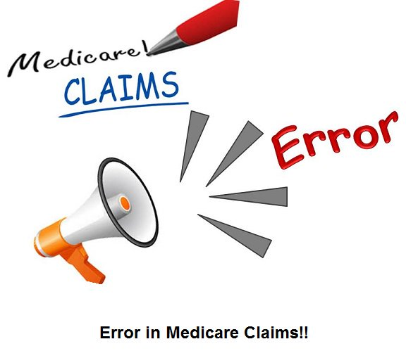
Compruebe que tanto sabe Pregunta 2
Los erorres de cobro siempre indican la intención de un proveedor de salud de cometer fraude.
A. Cierto
B. Falso
Notes:
-Recuerde la importancia de la palabra ‘siempre’. Los errores no significan que un proveedor de salud intenta cometer fraude. Los errores humanos son posibles, y esto no significa necesariamente que estan tratando de cometer una estafa en contra de un beneficiario de Medicare.

Slide 10
Repuesta Correcta
B. Falso
La respuesta correcta es falso. Es muy posible que los errores ocurren con Medicare sin la intención de cometer fraude.
Medicare trabaja con miles de reclamos, haciendo que esto los haga más propensos a cometer errores en las cuentas de los beneficiarios.

Slide 11
¿Cuánto dinero se pierde?
¿Cuánto dinero piensa usted que se pierde en el abuso y fraude en el Cuidado de Salud?
A) $5-10 millones
B) $25-125 millones
C) $10-20 billones
D) $60-100 billones
Eaton, J. 2018. “Medicare Under Assault From Fraudsters”. AARP Bulletin. Retrieved from: https://www.aarp.org/money/scams-fraud/info-2018/medicare-scams-fraud-identity-theft.html
Notes:
-Dele un par de segundos a la audience para que piensen en la respuesta.
- No conteste por ellos, asegurese de preguntar a la audiencia e intente que las personas respondan.

Slide 12
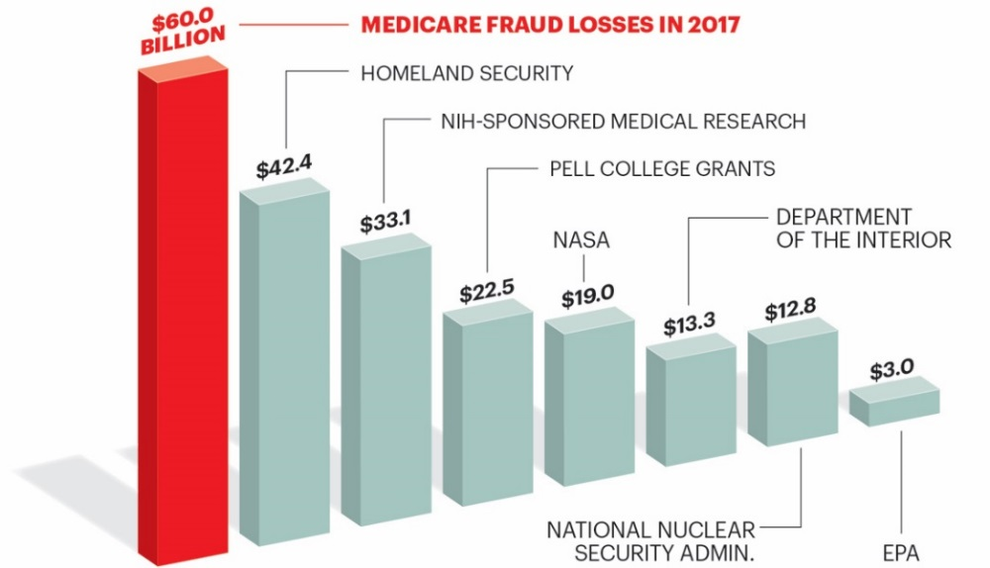
Respuesta Correcta
D. $60 Billones
En el 2017, se perdieron $60 billones por el Fraude de Medicare. Este monto superó los gastos del Departamento de Seguridad Nacional (DHS), investigaciones médicas, y entre otros más.
Eaton, J. 2018. “Medicare Under Assault From Fraudsters”. AARP Bulletin. Retrieved from: https://www.aarp.org/money/scams-fraud/info-2018/medicare-scams-fraud-identity-theft.html
Notes:
- Asegurese de que no solo lean la respuesta correcta, pero tomen en cuenta que todos los gastos de Medicare superan todos los demas gastos.

Slide 13
El Mensaje SMP
1.) Proteger
2.) Detectar
3.) Reportar
Notes:
- Menciona el mensaje del SMP. Proteger, detectar y reportar. Mencione que lo discutiremos en los siguientes pasos.

Slide 14
PASO 1: PROTEGER
Notes:
- El primer paso es como protegerse usted mismo en contra del fraude en el cuidado de salud.

Slide 15
¡Protéjase usted mismo contra el fraude!
Pasos a seguir
Edúquese acerca del fraude en Medicare.
Proteja su tarjeta de Medicare y su tarjeta del Seguro Social.
Use un diario de cuidado de salud personal para mantener un registro de todas las visitas al doctor y los servicios que usted recibe.
Reporte cualquier actividad sospechosa al Illinois SMP.
Notes:
-”Eduquense ustedes mismos en el fraude de Medicare. Estando aqui el dia de hoy, usted esta tomando los pasos correctos para informarse usted mismo y a los demas de como prevenir fraude”.
-Explique como las tarjetas viejas de Medicare deben de ser trituradas por que tienen el numero de seguro social.
-Explique que es un diario de salud personal o indique como se puede usar una libreta para mantener el registro de citas y servicios recibidos.
-Si necesitan reportar cualquier actividad sospechosa al SMP, dejenles saber el numero de SMP durante la presentacion.

Slide 16
¡Protéjase usted mismo contra el fraude!
Evite lo siguiente
No de su tarjeta de Medicare, tarjeta de Seguro Social, número de Medicare o número de Seguro Social a nadie con excepción de su doctor.
No acepte suministros médicos o servicios de puerta en puerta incluyendo vendedores o alguien que le haya llamado por teléfono.
No permita que nadie revise sus registros médicos o le recomiende servicios. Las únicas personas que pueden hacer esto son su doctor y los proveedores de salud registrados en Medicare.
Notes:
-Explique por que es importante confiar y trabajar solamente con su doctor de cabecera.
Digale a los beneficiaries que cuelguen y nunca den su informacion por telefono. Si alguien esta ofreciendo Equipo Medico Durable gratis. No es gratis!

Slide 17
PASO 2:
DETECTAR

Slide 18
¡DETECTAR Fraude!
Lea su resúmen de Medicare (MSN) o la explicación de Beneficios (EOB) de su compañía de seguro médico. Verifique lo siguiente:
Servicios o suministros médicos que nunca recibió.
Servicios o suministros médicos que no fueron ordenados por su doctor.
Cobros por una misma cosa más de una vez.
Otros errores de cobro.
Notes:
-Explique como el MSN es muy similar el EOB.
-Recalque la importancia de mirar cuidadosamente por actividades sospechas.
-Cuando los beneficiarios reciben su MSN o su EOB es cuando deben de compararlo con su diario personal de salud en busca de cosas que no deben estar alli.

Slide 19
¡DETECTAR Fraude!
Los Resúmenes de Medicare(MSNs) son enviados por correo postal trimestralmente (una vez cada 3 meses).
Usted puede pedir su Resúmen de Medicare llamando al 1-800-MEDICARE.
También puede consultar su MSN mensualmente entrando a la página de internet: Es.MyMedicare.gov.
Notes:
-Asegure que los beneficiarios sepan si hay algo sospechoso que pudiese ocurrir cuando reciben la llamada y si no quieren esperar otros 3 meses para recibir su resumen de Medicare pueden llamar al 1-800-MEDICARE

Slide 20
Como leer su MSN - Página 1
Este es un ejemplo de como se mira la primera página del MSN.
Usted podrá ver la oración “THIS IS NOT A BILL”, su MSN no es una factura, es una lista de todos los reclamos que usted tuvo en un periodo de tiempo.
Es importante que lea su MSN y busque señales de fraude si es que existen.
Notes:
-Recordarle a los beneficiarios que no es un recibo de cobro.
Explique lo que se debe mirar en la primera pagina en busca de actividades sospechosas: Fecha de los reclamos del periodo. Asegurese que las fechas de los servicios concuerdan con lo que usted recibio. Mire si hay proveedores de salud que no reconoce.

Slide 21
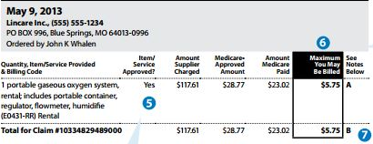
Como leer su MSN
Su MSN muestra todos los reclamos que se cobrarán a Medicare, cuánto pagó Medicare y cuánto dinero usted pudiera deber.
Cada reclamo incluye una descripción abreviada de los servicios que se dieron. Asegúrese de que la descripción concuerde con los servicios que recibió.
Notes:
-

Slide 22
Actividad para aprender: ¿Qué es lo que puede indicar que hubo fraude en el MSN de Miguel?
¿Le han cobrado servicios que no recibió?
¿Hay servicios que no son similares a los que recibió?
¿Le han cobrado 2 veces o más por el mismo servicio?
¿Hay algo diferente en su MSN que el doctor nunca ordenó?
Notes:
-Fomente la participacion de la audiencia durante esta actividad y permitales que respondan por ellos mismos con la informacion en la siguiente pagina.

Slide 23
Página 3 de su MSN
Notes:
-Deje que la audiencia senale las actividades sospechosas en esta pagina.
-Recuerdele a la audiencia la importancia de explicar por que estos articulos son sospechosos.
-Mirar por fechas de reclamos que fueron procesados, quien ordeno los servicios (reconoce el proveedor de salud?), que fue ordenado por el proveedor de salud (usted o su doctor ordenaron un system de oxigeno, necesita uno?)

Slide 24
PASO 3: REPORTAR

Slide 25
Reportando el Fraude
Si usted sospecha de fraude o se da cuenta de algo sospechoso en su MSN:
Llame a la Patrulla de Medicare en Illinois (SMP) en AgeOptions al número (800)699-9043.
Notes:
-Asegurarse de mencionar la importancia de posibles fraudes en Medicare. Las siguiente seccion nos ayudara a diferenciar sobre a quien llamar si sospechamos de fraude (SMP) y a quien llamar si sospechamos de un error en el cobro de servicios de salud (proveedor de salud).

Slide 26
Reportando errores
Si usted piensa que hay un error en el cobro o servicio por parte de su proveedor de salud, por favor llame a la línea de cobranza de su proveedor de salud para remediar este problema lo más pronto posible.
Si el proveedor no le explica el origen del problema o no lo corrige por usted o usted sospecha fraude, llame a la patrulla de Medicare en Illinois (SMP) en AgeOptions al número (800)699-9043.

Slide 27
Por qué es importante reportar el fraude.
Billones de doláres de los que pagan impuestos, así como sus propios impuestos, se van a gastar en vano cada año por cuenta del fraude en Medicare y Medicaid.
Cuando el equipo se envía de manera fraudulenta y no se ordenó por su doctor pudiera perjudicar su salud.
Sus beneficios de Medicare pueden ser marcados como ya utilizados y si usted necesita verdaderamente usar sus beneficios, es posible que Medicare no apruebe el pago por que ellos mirarán que usted ya usó ese servicio o beneficio.
Notes:
-Los cargos que Medicare cubrira en el futuro pudieran no estar cubiertos por Medicare puesto que ya se habian sido usados en servicios fraudulentos.
-Aun a pesar de que una pieza de equipo medico pudiera ser enviada “gratis”, el proveedor que la ordeno y/o la envio no sabe sus medidas y pudiera perjudicar la su salud de quien la recibe.
-Muchas veces la gente no piensa en lo importante que es reportar fraude por que Medicare todavia va a pagar por el servicio/equipo aun si el beneficiario de Medicare no lo necesita.
En algunos casos no tendran que pagar nada de gastos de bolsillo pero si de copagos, pero es importante enfatizar lo importante que cuando un beneficiario de Medicare necesite un servicio entonces Medicare pudiera no cubrirlo por que mirarian que un beneficiario de Medicare ya lo habia utilizado en el pasado.

Slide 28
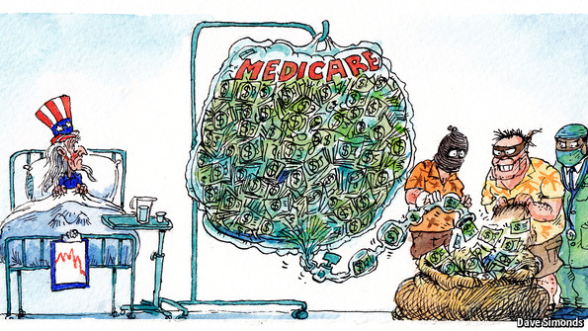
Ejemplos de fraude en el Cuidado de Salud
Simonds, D. “Investigators in New York looking for health-care hot-spots”. The Economist. Retrieved from: https://www.economist.com/taxonomy/term/76972/Britain%20and%20the%20European%20Union%20A%20sea%20of%20troubles?page=1357
Notes:
-”Ahora discutiremos ejemplos de fraude en el Cuidado de Salud y que es lo que se tiene que observar.”

Slide 29
Ejemplo de una estafa por teléfono.
Una persona le dice a usted por teléfono que le llaman de parte de Medicare. La persona le informa que usted es elegible para recibir servicios o artículos gratis.
La persona que llama le dice que todo lo que necesita es su información personal, incluyendo su número de Medicare.
Usted da su número de Medicare a la persona que le llamó, pero jamás escucha sobre esta persona o de los servicios que le prometieron.
¿Qué es lo que no es correcto en esta situación? ¿Qué debe hacer después?
Notes:
-Explicar la importancia de no dar la informacion personal a nadie por el telefono
-Intente interactuar con la audiencia cuando esta haciendo estas preguntas

Slide 30
Ejemplo de fraude en Equipo Médico Durable (DME)
Un día, su amigo, el señor González, recibe una llamada donde le mencionan que son de Medicare y le preguntan si tiene dolor de espalda.
La persona que llama le dice al cque necesitan su número de Medicare para ofrecerle productos gratis. La siguiente semana, el recibe un soporte para la espalda que su doctor de cabecera nunca le recetó y que tampoco le quedó.
Un mes después, en su MSN, el señor González miró un cargo de Medicare por arriba de $1000.
¿Qué le diría usted al señor González?
Notes:
-Proporcione a la audiencia la oportundidad de contestar la pregunta.
-Cuando la audiencia haya tenido una oportunidad para contestar, explique todos los pasos apropiados para reportar.

Slide 31
Ejemplo de fraude en el Cuidado Médico en la Casa.
Para justificar el cobro de una enfermera de cuidado de salud en la casa, un doctor (que no es el doctor de cabecera) certifica de manera falsa que el beneficiario es una persona con diabetes que depende de insulina y es incapaz de inyectarse por su cuenta.
¿Qué es lo que tenemos que tener en cuenta para prevenir esto?
¿Cómo podemos detectar este fraude?
Notes:
Relacione la respuesta con el mensaje del SMP(prevenir, detectar, y reportar).
-Cuando audiencia haya tenido oportunidad de responder a la preguntas, mencione la importancia de participar con su doctor principal.
-Explique que es cuidado de salud en la casa necesita un plan de cuidado de los proveedores de salud principales. El Cuidado de Salud en la casa debe ser planeado cuidadosamente con su doctor principal y debe ser basado en sus necesidades personales.

Slide 32
Hable con su Médico
Si usted necesita servicios médicos o equipo médico, usted y su doctor pueden tomar esa decision. Su doctor conoce sus necesidades de salud.
Solo de su número de Medicare a su doctor de cabecera.
El doctor de cabecera que le corresponde a usted, le escribirá una orden para los servicios o el equipo médico solo cuando es necesario por motivos médicos.
Notes:
-Recuerde la importancia de trabajar con su medico principal (ellos saben sus necesidades medicas).

Slide 33
¿Preguntas?
Notes:
-Time for any questions.

Slide 34
Recursos en la comunidad
Patrulla de Medicare en Illinois (SMP) | 1-800-699-9043
Oficina del Seguro Social | 1-800-772-1213
Centers for Medicare/Medicaid | 1-800-MEDICARE
Better Business Bureau | 1-703-276-0100
Federal Trade Commission/Linea de Ayuda de Robo de Identidad | 1-877-438-4338
Eldercare Locator | www.eldercare.gov
Senior Health Insurance Program (SHIP) | 1-880-252-8966

Slide 35
Gracias!
Si tiene preguntas, llame a la Patrulla de Medicare (SMP) en AgeOptions
(800)699-9043
This project was supported, in part by grant number 90MPPG0036, from the U.S. Administration for Community Living, Department of Health and Human Services, Washington, D.C. 20201. Grantees undertaking projects under government sponsorship are encouraged to express freely their findings and conclusions. Points of view or opinions do not, therefore, necessarily represent official ACL policy.
Notes:
-Agradezca la atencion de la audiencia e indique el telefono a llamar en la pagina donde la linea de ayuda Illinois SMP resuelve interacciones complejas. (708-383-0258).

